Slide 1
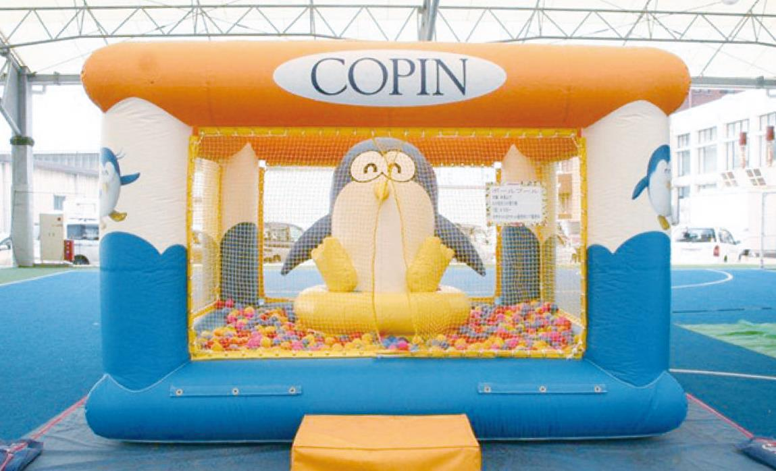
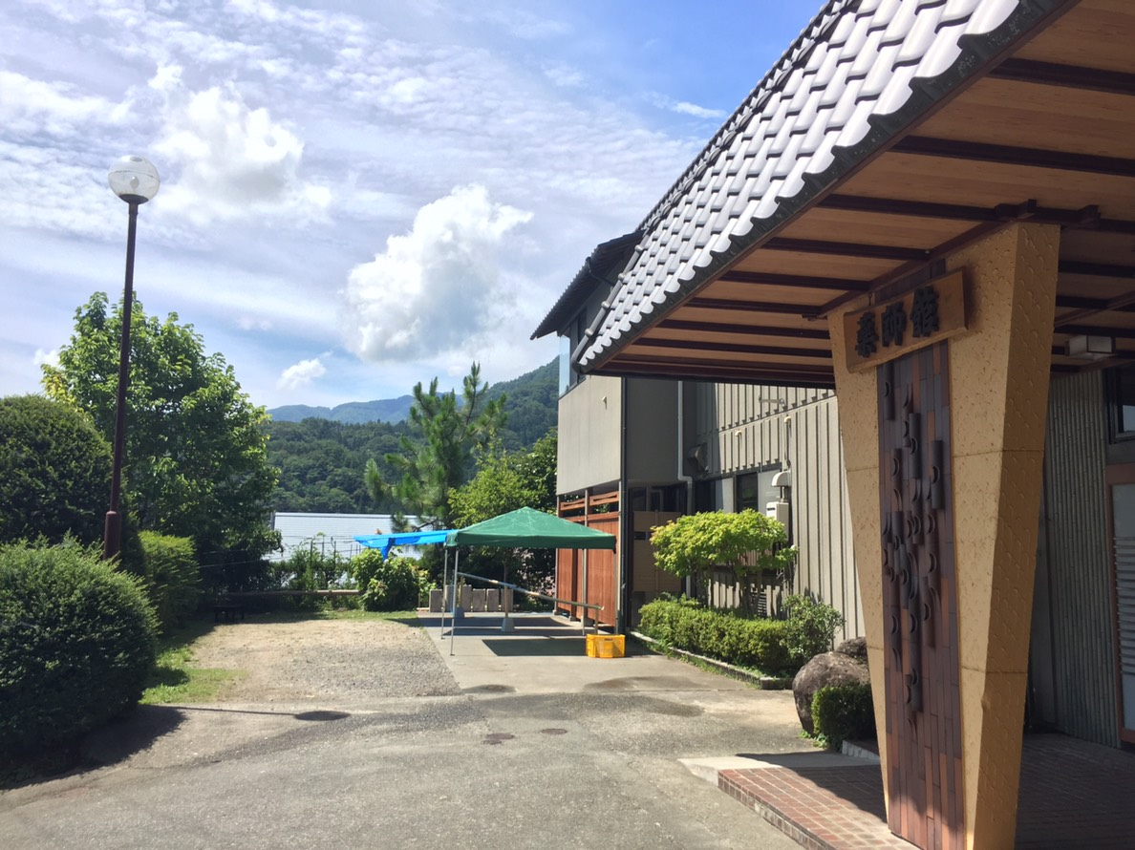
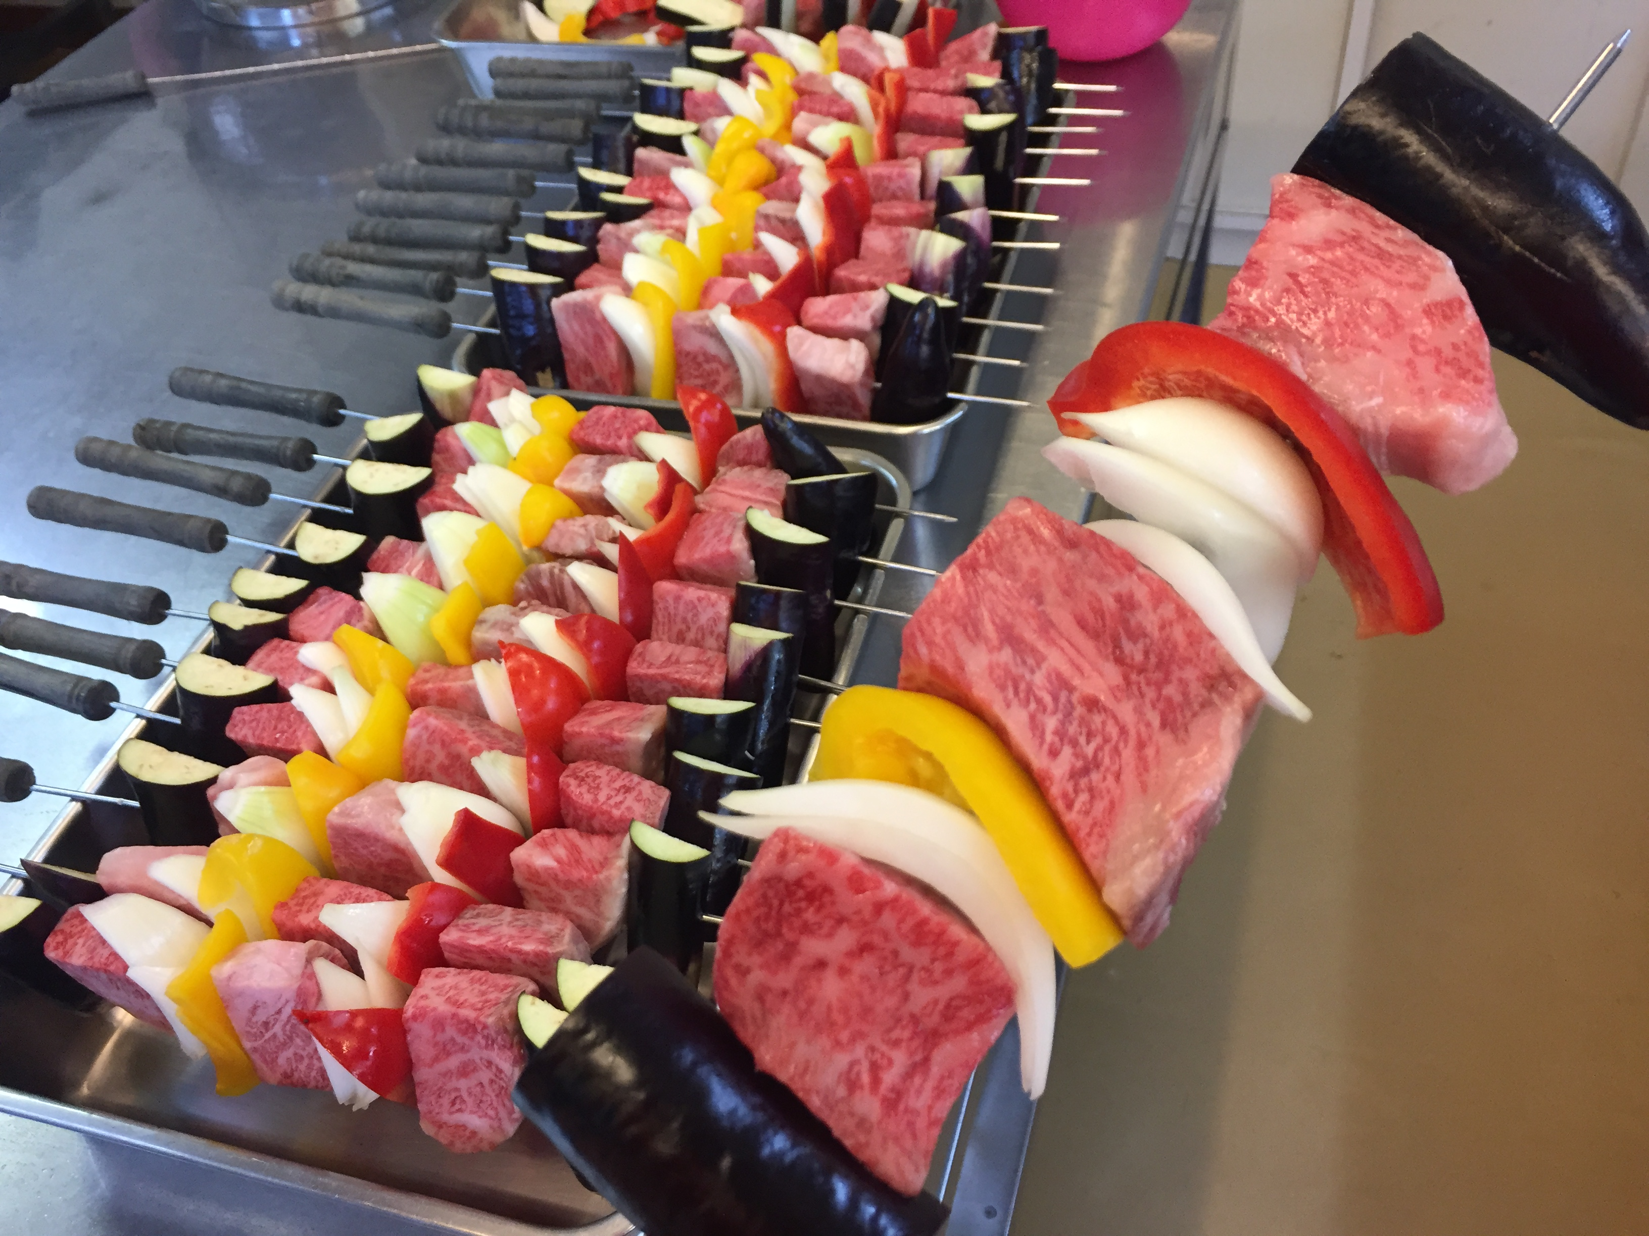
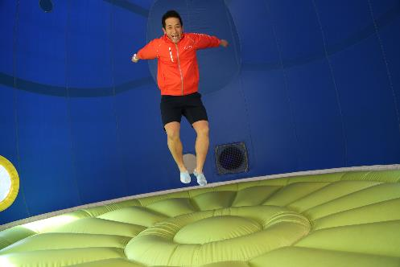
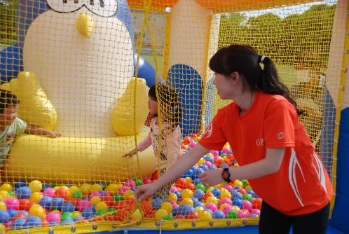
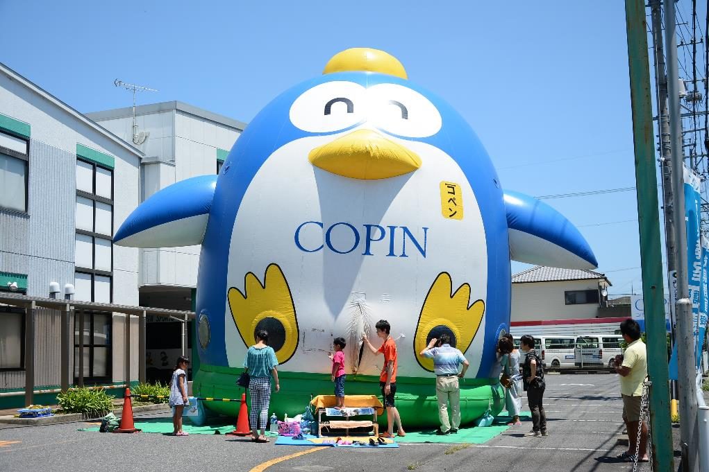
秋の日帰りキャンプ
日にち：１０月２０日（日）
時 間：8：00～19:30頃
定 員：10名
対 象：年中～
参加費：11,000円(税込)
コパンスポーツクラブさかえ
052-963-0369

